Slide 1



UNIT 5: Where I live
Let’s party

Slide 2
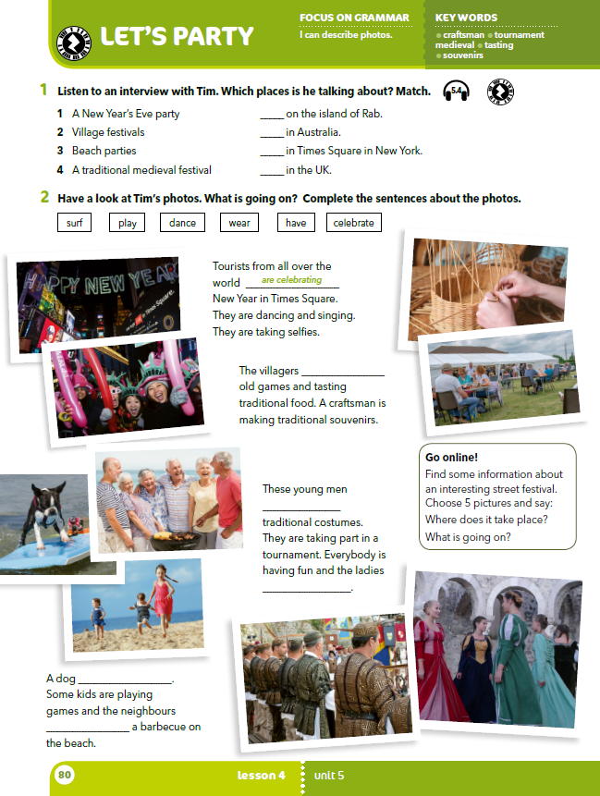
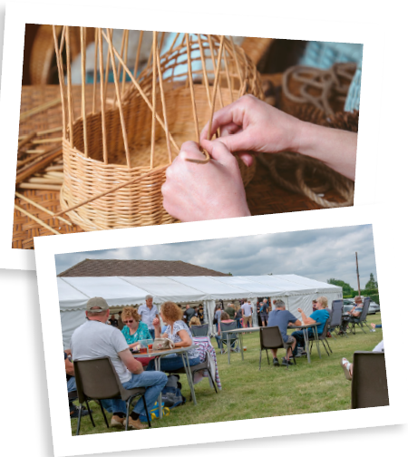
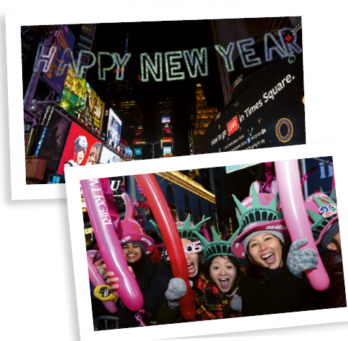
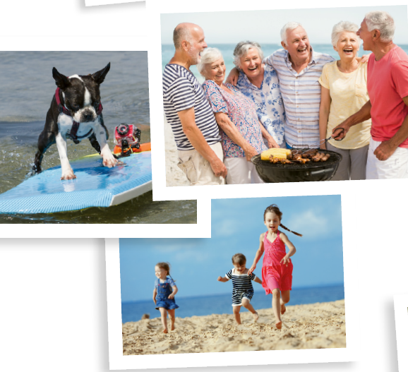
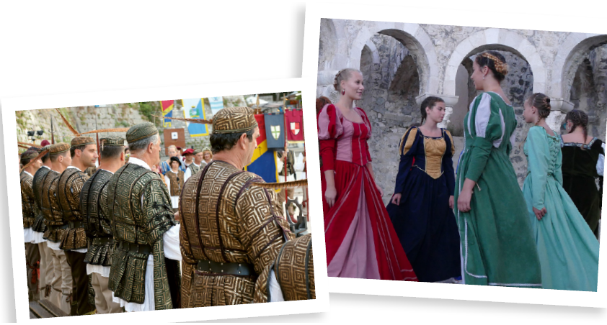
Look at the pictures and answer the questions.
What can you see in the pictures?
What are the people doing?
What are they wearing?

Slide 3
Imagine you are on a:
New Year’s Eve party / novogodišnjoj zabavi
village festival / seoskom festivalu
beach party / tulumu na plaži
medieval festival / srednjovjekovnom festivalu
What can you see around?
What are the people doing?

Slide 4
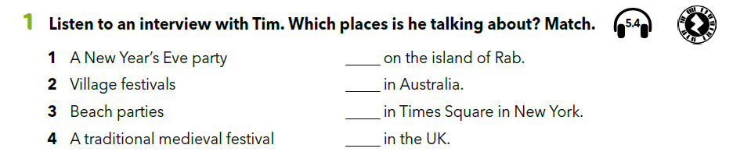

4
3
1
2
https://www.e-sfera.hr/dodatni-digitalni-sadrzaji/707f17ac-69cb-4a91-ac9d-24f3e8315d45/assets/audio/37_tim_.mp3

Slide 5
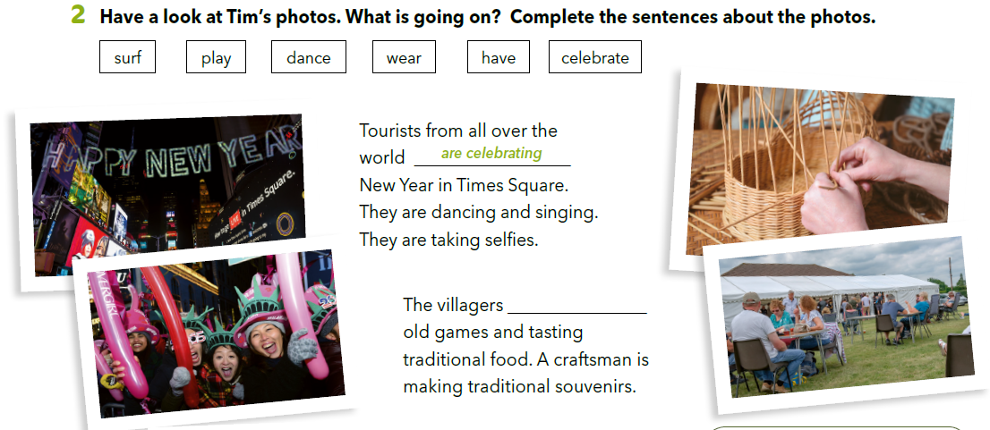
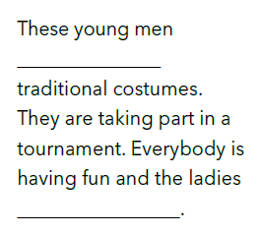
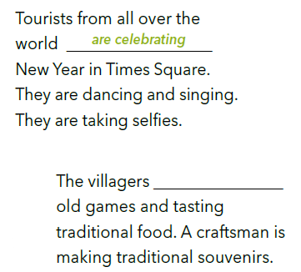
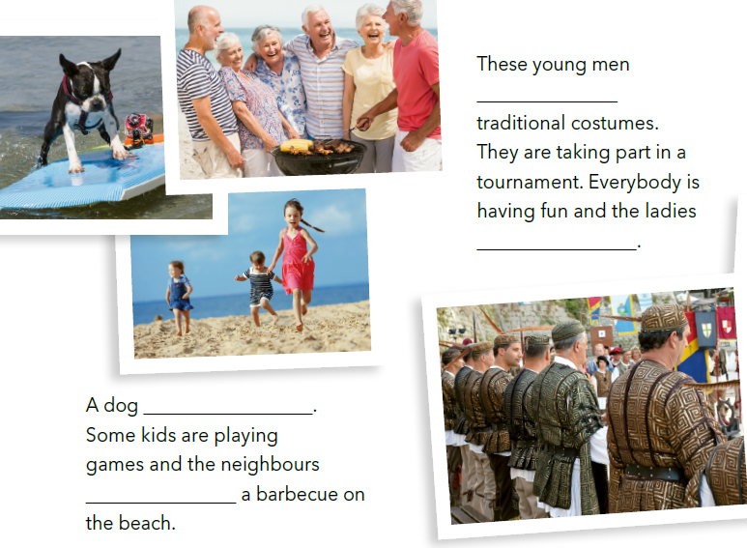
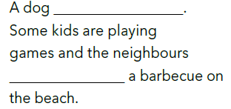
are wearing
are dancing
are playing
is surfing
Look at Tim’s photos and complete the sentences with the words given.
are having

Slide 6
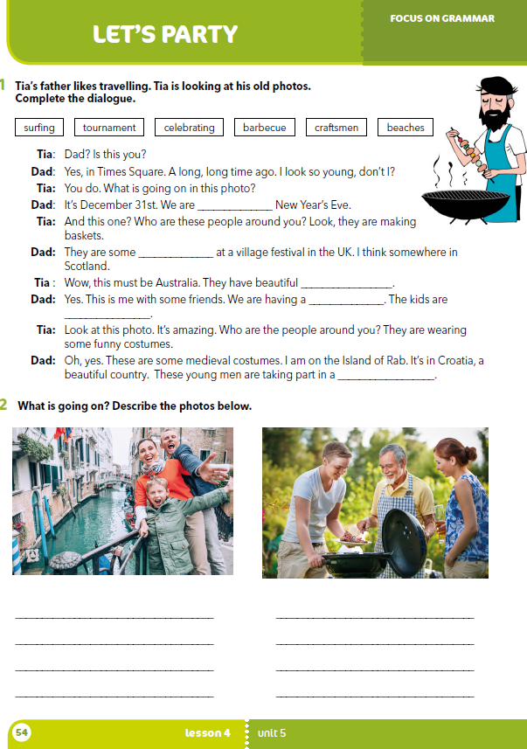
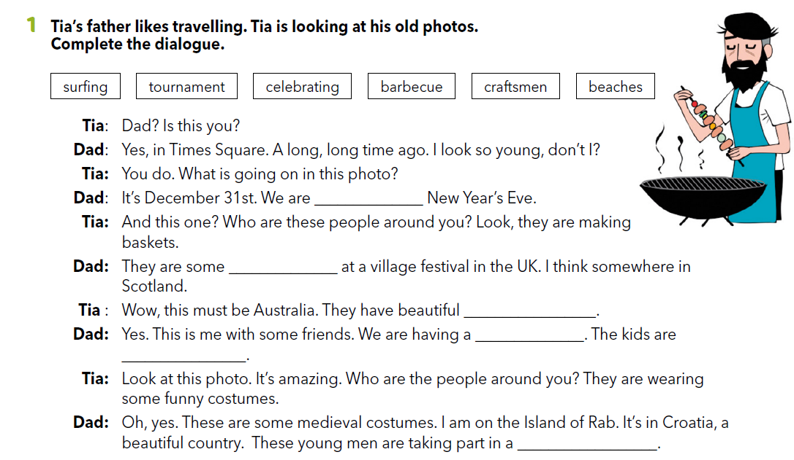
Workbook p. 54
celebrating
craftsmen
beaches
barbecue
surfing
tournament

Slide 7
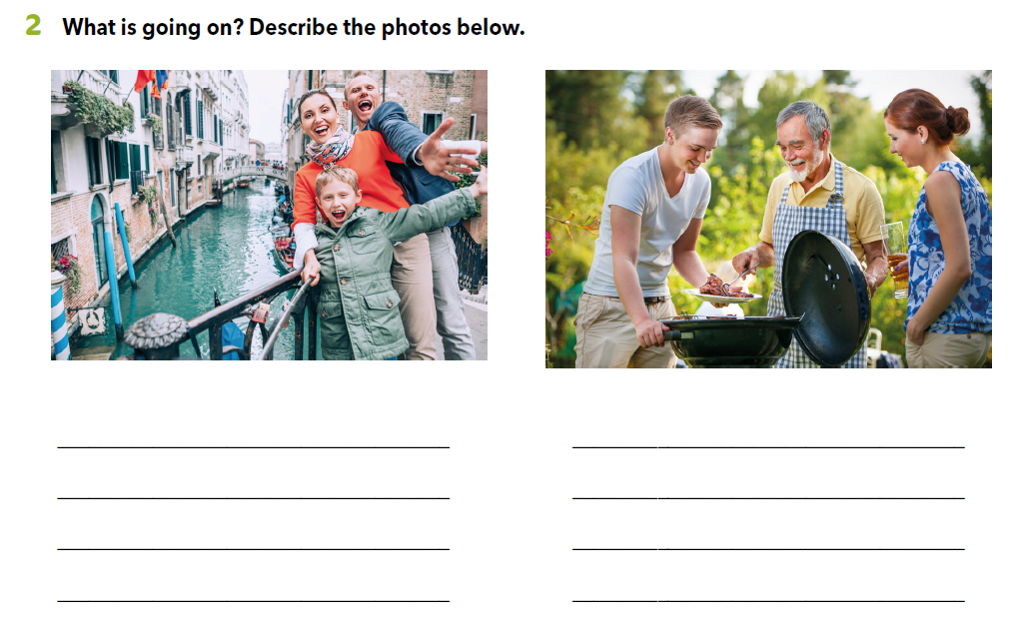
Possible answers
They are taking a selfie with a
selfie stick.
They are having a barbecue.

Slide 8
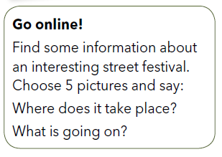
Here are some suggestions, but you can choose one on your own as well.
Cest is d’Best (Zagreb) Venice Carnival (Venecija, Italija)
Špancirfest (Varaždin) St Patrick’s Day (Dublin, Irska)

Slide 9
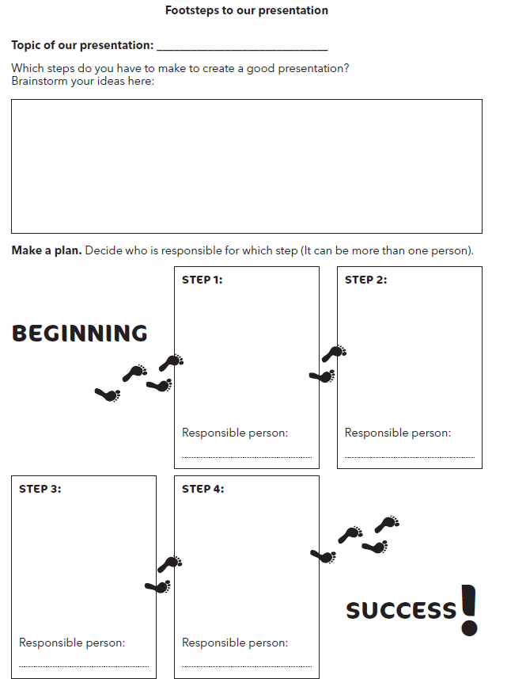
Izradi prezentaciju o uličnom festivalu.
Prezentaciju možeš napraviti u papirnatom ili digitalnom obliku.
Pronađi 5 fotografija i ispod svake fotografije napiši što ona prikazuje i što ljudi na njoj rade tj. što se događa.
Svaku fotografiju opiši u najmanje dvije rečenice.

Slide 10
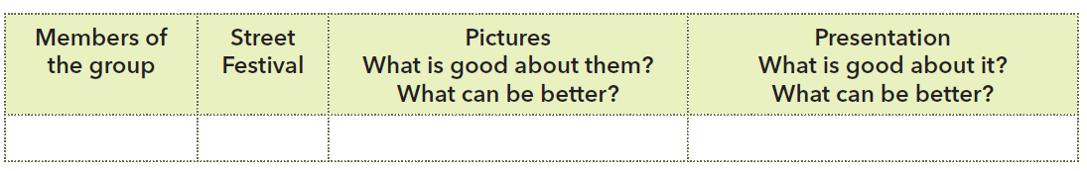
Copy the chart in your notebook.

Slide 11
U svojoj grupi (s kojom si izradio prezentaciju) usporedi bilješke i mišljenje o prezentacijama ostalih učenika. Zajednički odlučite što mislite da je važno da druge grupe čuju o svojim prezentacijama te svaki član vaše grupe to dopisuje u svoju tablicu.
Na kraju tablice dodajte zajedničku procjenu svog vlastitog rada (svoje prezentacije i izlaganja).
Nakon što te je učitelj/ica podijelio/la u nove grupe, daj povratnu informaciju o njihovom radu ostalim učenicima iz nove grupe te poslušaj njihovu procjenu tvoje prezentacije.

Slide 12
Osvrni se na svoj rad u grupi s kojom si izrađivao prezentaciju te u svoju bilježnicu zapiši sljedeće:
Kako si sudjelovao u grupnom radu?
Što ti je polazilo za rukom?
Na čemu još trebaš poraditi?
S kim si najbolje surađivao? Zašto?

Slide 13

Let’s revise!
https://wordwall.net/resource/260146/lets-party
LEARN MORE.
https://www.e-sfera.hr/dodatni-digitalni-sadrzaji/707f17ac-69cb-4a91-ac9d-24f3e8315d45/
A garden birthday party

